Slide 1
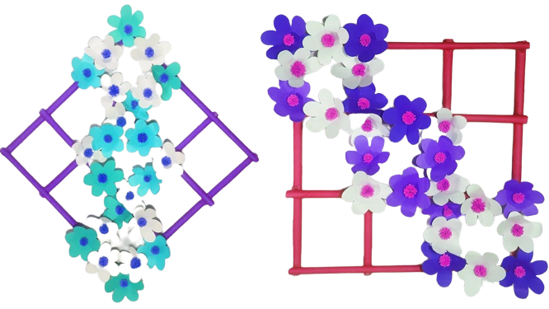
আজকের পাঠে সবাইকে স্বাগত

Slide 2
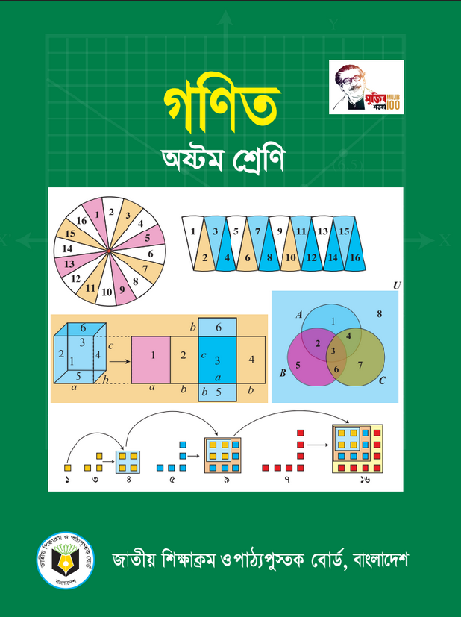
পরিচিতি
শ্রেণি:অষ্টম
বিষয়:সাধারণ গণিত
অধ্যায়:নবম
বিষয়বস্তু:পিথাগোরাসের উপপাদ্য
তারিখ: 08/11/২০২২ ইং
মো:বিশারত আলী
সিনিয়র সহকারি শিক্ষক (গণিত)
চাঁচড়া মাধ্যমিক বিদ্যালয়
কালীগঞ্জ,ঝিনাইদহ।

Slide 3
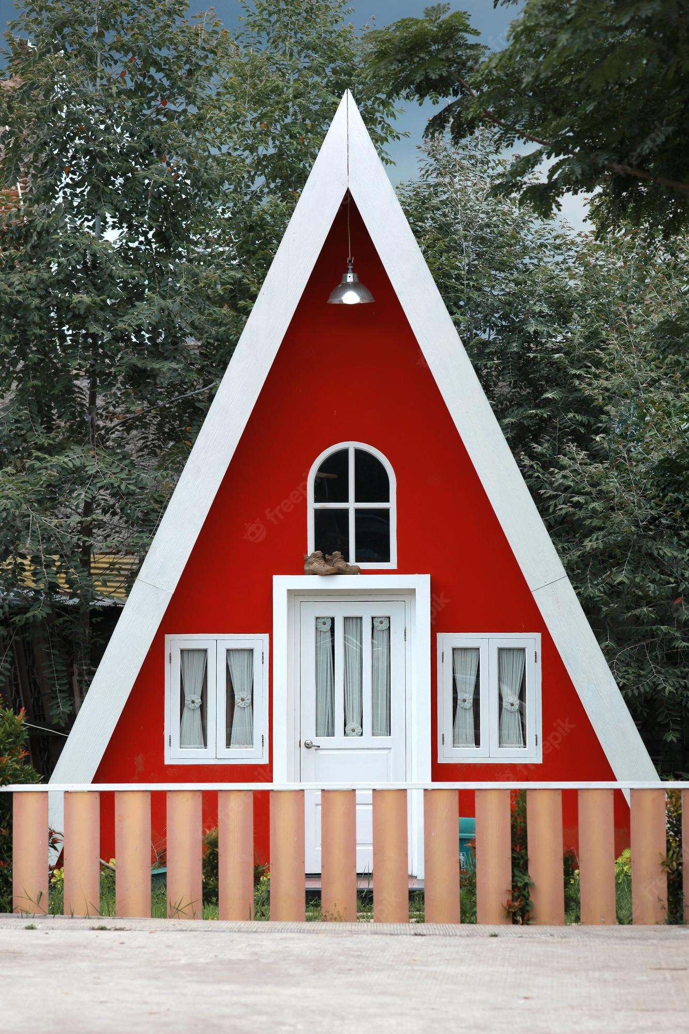
নিচের ছবি গুলো লক্ষ্য কর
নিচের ছবিগুলোর জ্যামিতিক আকৃতি কি?
সমকোণী ত্রিভুজ
পিথাগোরাস
ত্রিভুজ
কোন ধরণের ত্রিভুজ?
সমকোণী ত্রিভুজের উপর কোণ গণিতবিদ সূত্র প্রয়োগ করেছেন?

Slide 4
আজকের পাঠ…….......
পিথাগোরাসের উপপাদ্য

Slide 5
শিখনফল
০১
পিথাগোরাসের উপপাদ্য যাচাই ও প্রমাণ করতে পারবে।
০২
ত্রিভুজের তিনটি বাহুর দৈর্ঘ্য দেওয়া থাকলে ত্রিভুজটি সমকোণী কি না যাচাই করতে পারবে।
০৩
পিথাগোরাসের সূত্র ব্যবহার করে সমস্যা সমাধান করতে পারবে।

Slide 6
গ্রিক দার্শনিক,বিজ্ঞানী ও ধর্মীয় পণ্ডিত পিথাগোরাস $(pythagoras,569BC−495BC)$কে বিশুদ্ধ গণিতবিদ হিসেবে বিবেচনা করা হয়। পিথাগোরাস বিশ্বাস করতেন যে,“সকল বস্তুই সংখ্যা,গণিত হলো সবকিছুর ভিত্তি এবং জ্যামিতি গণিত চর্চার সর্বোৎকৃষ্ট পন্থা।”

Slide 7
পিথাগোরাসের উপপাদ্য সম্পর্কে ধারনা
খ্রিস্টপূর্ব ষষ্ঠ শতাব্দীর গ্রীক দার্শনিক পিথাগোরাস সমকোণী ত্রিভুজের একটি বিশেষ বৈশিষ্ট্য নিরূপণ করেন। সমকোণী ত্রিভুজের এই বৈশিষ্ট্য পিথাগোরাসের বৈশিষ্ট্য বলে পরিচিত। বলা হয় পিথাগোরাসের জন্মের আগে মিশরীয় ও ব্যাবিলনীয় যুগেও সমকোণী ত্রিভুজের এই বৈশিষ্ট্য ব্যবহার ছিল। সমকোণী ত্রিভুজের বাহুগুলো বিশেষ নামে পরিচিত। সমকোণের বিপরীত বাহু অতিভুজ এবং সমকোণ সংলগ্ন বাহুদ্বয় যথাক্রমে ভূমি ও উন্নতি।

Slide 8
পিথাগোরাসের উপপাদ্য সম্পর্কে পূর্বজ্ঞান
যে ত্রিভুজের একটি কোণ এক সমকোণ তাকেই সমকোণী ত্রিভুজ বলে।
সমকোণী ত্রিভুজের সমকোণের বিপরীত বাহুকে অতিভুজ বলে
সমকোণী ত্রিভুজের যে কোন একটি কোণ ${45}^{°}$ হলে ভূমি = লম্বা হয়।
সমকোণী ত্রিভুজের ক্ষেত্রে এর ভূমি সংলগ্ন সূক্ষ্মকোণ ${45}^{°}$অপেক্ষা
ক্ষুদ্রতর হলে ভূমি ,লম্ব অপেক্ষা বড় হয়।
সমকোণী ত্রিভুজের সমকোণ ছাড়া অন্য কোন দুটি সমষ্টি ${90}^{°}$।

Slide 9
পিথাগোরাসের উপপাদ্য
একটি সমকোণী ত্রিভুজের অতিভুজের উপর অঙ্কিত বর্গক্ষেত্র অপর দুই বাহুর উপর অঙ্কিত বর্গক্ষেত্রদ্বয়ের সমষ্টি সমান।
$$A$$
$$c$$
$$b$$
$$C$$
$$a$$
$$B$$
বিশেষ নির্বচন : মনে করি, $ABC$ সমকোণী ত্রিভুজের $∠C=90°$ অতিভুজ $AB=c,$ $AC=b$ এবং $BC=a$
প্রমাণ করতে হবে যে, $c^{2}=a^{2}+b^{2}$

Slide 10
অঙ্কন:প্রদত্ত ত্রিভুজটির সমান করে চারটি ত্রিভুজ চিত্রে প্রদর্শিত উপায় আঁকি।
প্রমাণ:
ধাপ
$$b$$
$$a$$
(1) অঙ্কিত বড় ক্ষেত্রটি বর্গক্ষেত্র। এর ক্ষেত্রফল (${a+b)}^{2}$
(2) অঙ্কিত ছোট ক্ষেত্রটি বর্গক্ষেত্র। এর ক্ষেত্রফল $c^{2}$
$$a$$
$$c$$
$$b$$
$$c$$
(3) অঙ্কনানুসারে, বড় বর্গক্ষেত্রের ক্ষেত্রফল চারটি ত্রিভুজক্ষেত্র ও ছোট বর্গক্ষেত্রের ক্ষেত্রফলের সমষ্টি সমান।
$$c$$
$$c$$
$$b$$
অথাৎ , (${a+b)}^{2}=4×\frac{1}{2}$ $×{a×b+c}^{2}$
বা,$a^{2}+2{ab+b}^{2}=2ab+c^{2}$
বা, $a^{2}+b^{2}=c^{2}$ (প্রমাণিত)
$$a$$
$$a$$
$$b$$

Slide 11
পিথাগোরাসের উপপাদ্যটির বিকল্প প্রমাণ
${(a−b)}^{2}$এর বিস্তৃতির সাহায্যে পিথাগোরাসের উপপাদ্যটি প্রমাণ কর।
$$A$$
$$c$$
$$b$$
$$C$$
$$a$$
$$B$$
বিশেষ নির্বচন : মনে করি, $ABC$ সমকোণী ত্রিভুজের অতিভুজ $C$ এবং $a$ ও $b$ যথাক্রমে অন্য দুই বাহু এর বিস্তৃতির সাহায্যে প্রমাণ করতে হবে যে, $c^{2}=a^{2}+b^{2}$
অঙ্কন:প্রদত্ত ত্রিভুজটির সমান করে চারটি ত্রিভুজ চিত্রে প্রদর্শিত উপায় আঁকি।

Slide 12
অঙ্কন:প্রদত্ত ত্রিভুজটির সমান করে চারটি ত্রিভুজ চিত্রে প্রদর্শিত উপায় আঁকি।
প্রমাণ:
ধাপ
(1)বড় বর্গক্ষেত্রটির বাহুর দৈর্ঘ্য $c$ একক।বড় বর্গক্ষেত্রটির ক্ষেত্রফল $c^{2}$
(2) ছোট বর্গক্ষেত্রটির বাহুর দৈর্ঘ্য $a−b$ একক।ছোট বর্গক্ষেত্রটির ক্ষেত্রফল ${(a−b)}^{2}$বর্গ একক
(3) অঙ্কনানুসারে, বড় বর্গক্ষেত্রের ক্ষেত্রফল চারটি ত্রিভুজক্ষেত্র ও ছোট বর্গক্ষেত্রের ক্ষেত্রফলের সমষ্টি সমান।
অথাৎ , $c^{2}=4×\frac{1}{2}$ $×{a×b+(a−b)}^{2}$
বা, $c^{2}=2ab+a^{2}−2{ab+b}^{2}$
বা, $c^{2}=2ab+a^{2}−2{ab+b}^{2}$
বা, $a^{2}+b^{2}=c^{2}$ (প্রমাণিত)

Slide 13
ত্রিভুজটি সমকোণী কিনা যাচাই করণ
সমস্যা: একটি ত্রিভুজের তিনটি বাহু $3$ সে.মি., $4$ সে.মি., $5$সে.মি. হলে, ত্রিভুজটি সমকোণী?ব্যাখ্যা কর।
$$5$$
$$3$$
$$4$$
সমস্যা: এখানে,$3^{2}+4^{2}=5^{2}$
বা , $9+16=25$
$∴$ $25=25$
অর্থাৎ দুই বাহুর পরিমাপের বর্গের যোগফল অতিভুজের পরিমাপের বর্গের সমান।
সুতরাং $a,b,c$বাহু দ্বারা নির্দেশিত ত্রিভুজের ক্ষেত্রে হবে $a^{2}+b^{2}=c^{2}$
ত্রিভুজটি সমকোণী ত্রিভুজ

Slide 14
পিথাগোরাসের সূত্র ব্যবহার করে সমস্যা সমাধান
$∆ABC$ এ $BC$–এর উপর $AD$ লম্ব এবং $AB>AC$ প্রমাণ কর যে, ${AB}^{2}−{AC}^{2}={BD}^{2}−{CD}^{2}$
প্রমাণ:
ধাপ
$$A$$
যেহেতেু $AD⊥BC$
$ABD$ও $ACD$ ত্রিভুজদ্বয় সমকোণী
$ABD$সমকোণী থেকে পাই,
$${AB}^{2}={AD}^{2}+{BD}^{2}……………(i)$$
$$B$$
$$C$$
$$D$$
(২)$ACD$সমকোণী থেকে পাই,
$${AC}^{2}={AD}^{2}+{CD}^{2}……………(ii)$$
বিশেষ র্বিচন:দেওয়া আছে,$∆ABC$ এ $BC$–এর উপর $AD$ লম্ব এবং $AB>AC$ প্রমাণ কর যে, ${AB}^{2}−{AC}^{2}={BD}^{2}−{CD}^{2}$
(3) সমীকরণ $\left(i\right)−(ii)$থেকে বিয়োগ করি
$${AB}^{2}−{AC}^{2}={AD}^{2}+{BD}^{2}−{AD}^{2}−{CD}^{2}$$
$={BD}^{2}−{CD}^{2}$ (প্রমাণিত)

Slide 15
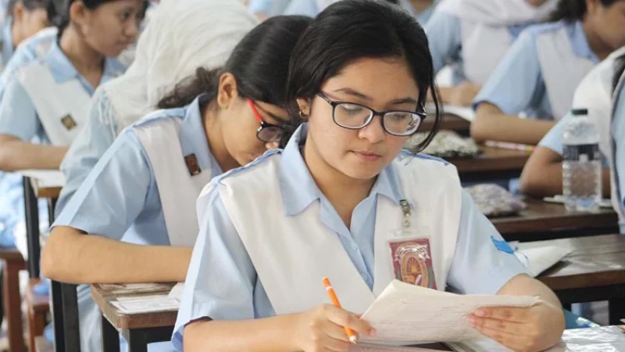
একক কাজ
পিথাগোরাসের সূত্র ব্যবহার
সমস্যা: একটি সমকোণী ত্রিভুজের দুইটি বাহুর ভুমি $8$ সে.মি.এবং উচ্চতা $6$ সে.মি.।
(ক) সমকোণী ত্রিভুজের অপর বাহুর দৈর্ঘ্য কত?
(খ) ত্রিভুজটি সমকোণী?ব্যাখ্যা কর।

Slide 16
একক কাজের সমাধান
$$A$$
$$10cm$$
$$6cm$$
$$B$$
$$8cm$$
$$C$$
(ক) সমাধান: সমকোণী ত্রিভুজের অপর বাহু $AB=\sqrt{{BC}^{2}+{AC}^{2}}$
$=\sqrt{{(8)}^{2}+{(6)}^{2}}$
$=\sqrt{64+36}$
$=\sqrt{100}=10$
(খ) সমাধান: এখানে,$8^{2}+6^{2}={10}^{2}$ বা , $64+36=100$
$∴$ $100=100$
অর্থাৎ দুই বাহুর পরিমাপের বর্গের যোগফল অতিভুজের পরিমাপের বর্গের সমান।
ত্রিভুজটি সমকোণী ত্রিভুজ।

Slide 17
জোড়ায় কাজ
$∆ABC$ ত্রিভুজের $∠A$ সমকোণ এবং $CD$ একটি মধ্যমা। প্রমাণ কর যে, ${BC}^{2}={CD}^{2}+{3AD}^{2}$
$$C$$
$$A$$
$$B$$
$$D$$

Slide 18
জোড়ায় কাজের সমাধান
$$C$$
বিশেষ নির্বচন: মনে করি, $ABC$ ত্রিভুজের $∠A$ সমকোণ এবং $CD$ একটি মধ্যমা। প্রমাণ কর যে, ${BC}^{2}={CD}^{2}+{3AD}^{2}$
$$A$$
$$D$$
$$B$$
প্রমাণ: ধাপ (১)
$ACD$ সমকোণী ত্রিভুজের অতিভূজ = $CD$
${CD}^{2}={AC}^{2}+{AD}^{2}$
${AC}^{2}={CD}^{2}−{AD}^{2}$
(২) $ABC$ সমকোণী ত্রিভুজের অতিভূজ = $BC$
${BC}^{2}={AB}^{2}+{AC}^{2}$
$={(2AD)}^{2}+{AC}^{2}$ $[AB=2AD]$
$={4AD}^{2}+{CD}^{2}−{AD}^{2}$ [ধাপ (১) থেকে ]
${BC}^{2}={3AD}^{2}+{CD}^{2}$

Slide 19
দলীয় কাজ
$∆ABC$ ত্রিভুজের $∠A$ =এক সমকোণ $BP$ও $CQ$ দুইটি মধ্যমা।
প্রমাণ কর যে, ${5BC}^{2}=4({BP}^{2}+{CQ}^{2})$
$$B$$
$$Q$$
$$A$$
$$C$$
$$P$$

Slide 20
দলীয় কাজের সমাধান
$∆ABC$ ত্রিভুজের $∠A$ =এক সমকোণ $BP$ও $CQ$ দুইটি মধ্যমা। প্রমাণ কর যে, ${5BC}^{2}=4({BP}^{2}+{CQ}^{2})$
বিশেষ নির্বচন: মনে করি, $ABC$ ত্রিভুজের $∠A$ সমকোণ $BP$ও $CQ$ দুইটি মধ্যমা। প্রমাণ কর যে, ${5BC}^{2}=4({BP}^{2}+{CQ}^{2})$
$$B$$
প্রমাণ: ধাপ (১) $ABP$ সমকোণী ত্রিভুজের অতিভূজ = $PB$
${BP}^{2}={AB}^{2}+{AP}^{2}$
$ACQ$ সমকোণী ত্রিভুজের অতিভূজ = $CQ$
${CQ}^{2}={AC}^{2}+{AQ}^{2}$
$ABC$ সমকোণী ত্রিভুজের অতিভূজ = $PB$
${BC}^{2}={AB}^{2}+{AC}^{2}$
$$Q$$
$$A$$
$$P$$
$$C$$
ধাপ (২) এখন, $4({BP}^{2}+{CQ}^{2})$
$=4({AB}^{2}+{AP}^{2}+{AC}^{2}+{AQ}^{2})$ [(১) থেকে ]
$=4({AB}^{2}+{AC}^{2}+{4AP}^{2}+4{AQ}^{2})$
$=4{BC}^{2}+{(2AP)}^{2}+{(2AQ)}^{2}$
$=4{BC}^{2}+{AB}^{2}+{AC}^{2}$ [$∴2AP=AC$ এবং $2AQ=AB$ ]
$=4{BC}^{2}+{BC}^{2}$ $=5{BC}^{2}$ (প্রমাণিত)

Slide 21
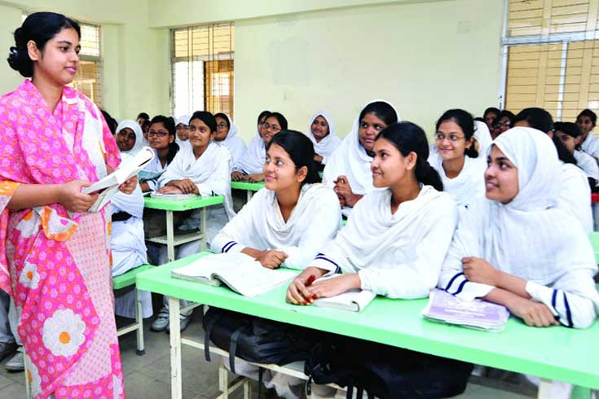
মূল্যায়ন
একটি সমকোণী ত্রিভুজের অতিভুজ $13$ সে.মি.এবং উচ্চতা $12$ সে.মি.হলে, এর ভুমি কত সে.মি.?
$13$ সে.মি.
১
পিথাগোরাসের উপপাদ্য কোন ত্রিভুজের জন্য প্রযোজ্য?
সমকোণীত্রিভুজের
২
একটি সমকোণী ত্রিভুজের একটি সূক্ষ্ণকোণ $60°$ হলে,অপর সূক্ষ্ণকোণটি কত?
$$60°$$
৩

Slide 22
বাড়ির কাজ
সৃজনশীল
$∆PQR$ এ $∠P$ =এক সমকোণ , $PQ$ও $PR$ এর মধ্যবিন্দু যথাক্রমে $M$ও $N$ ।
ক) ত্রিভুজটি আঁক।
খ) চিত্র থেকে প্রমাণ কর যে , ${PR}^{2}+{PQ}^{2}={QR}^{2}$
গ) প্রমাণ কর যে ,${5RQ}^{2}=4({RN}^{2}+{QM}^{2})$

